Slide 1


Aprender a programar desde cero con Processing
BLOQUE I: Introducción y configuración
¿Qué es la programación?
Andrés Barroso García
2024

Slide 2

¿qué es la programación?
Primero de todo…¿qué es un ordenador, una CPU, o una torre…?

Slide 3

¿qué es la programación?
Un ordenador es un sistema capaz de almacenar y procesar con gran rapidez una gran cantidad de información.
Además, un ordenador tiene capacidad para comunicarse con el exterior, recibiendo datos, órdenes y programas como entrada (por medio del teclado, del ratón, de una unidad USB, etc.), y proporcionando resultados de distinto tipo como salida (en la pantalla, por la impresora, mediante un fichero en una memoria USB, etc.)
Los ordenadores que se utilizan actualmente tienen la característica común de ser sistemas digitales. Quiere esto decir que lo que hacen básicamente es trabajar a gran velocidad con una gran cantidad de unos y ceros (sistema binario)

Slide 4
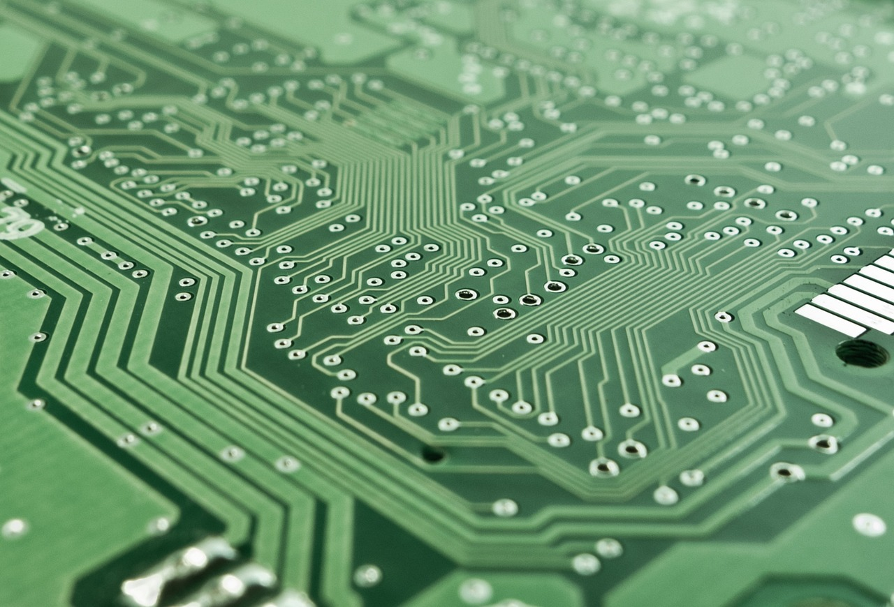
¿qué es la programación?
Un computador en general, o un PC en particular, constan de distintas partes interconectadas entre sí y que trabajan conjunta y coordinadamente

Slide 5

Gracias
andres48381@Gmail.com
https://rinconbytes.blogspot.com/

